Slide 1
2023年6月CET监考培训
江西师范大学教务处
2023年6月

Slide 2
主要内容
一、监考总体要求
二、题型时长说明
三、考试材料说明
四、考场操作规程
五、异常情况处理

Slide 3
一、监考总体要求
四要四不要
四“要”
要核实考生身份、做好进场查验
要熟悉操作规程
要正确填写缺考信息
要严防考试作弊
四“不要”
不迟到
不遗失考试材料
不组织或协同作弊
不携带手机
Notes:
不干胶；FM76

Slide 4
1.要核实考生身份
核实身份防代考——确保每个考生坐的是自己座位。代考考生依规留校察看处分。
入场验证：准考证、身份证、校园卡。
入场签名：考生逐一在《签到表》上签名。
入座复查：考生入座后复查是否与证件相符、是否坐对座位，并且收考生的诚信应考承诺书。

Slide 5
2.要熟悉操作规程
准确把握时间：领卷时间、入场时间、发卷时间、收卷时间。
提示阅读：下发试题册后要求每个考生立即阅读试题册封面的“敬告考生”内容。
检查填涂：逐一查看条形码及考生信息是否填涂正确。
正确装袋：明确区分卡1、卡2，不得混装，小号在上、大号在下（含缺考）顺序各入各袋。

Slide 6
3.要正确填写缺考信息
注意：登记了缺考就是零分
核对桌贴与签到表信息是否一致，并在试卷及答题卡上填涂考生姓名、座位号，填写《考场记录单》，不动条形码，不单独分装答题卡。
提示：缺考考生的试卷、答题卡不得作为正常试卷给其他考生使用。

Slide 7
4.要严防考试作弊
违纪处理有原则
——预防为主、丑话在先、公平公正。
考生入场时严格执行金属探测操作，防止考生携带手机；考试期间发现违纪/舞弊情况，请监考老师在考场记录单上详细记载违纪/舞弊情况并要求考生签名；保留相关违纪证据，以备应诉取证。
如监考老师发现违纪/舞弊情况，未按程序处理的，将根据情节严重程度进行问责。

Slide 8
1.不迟到或随意调换监考
（1）到岗时间：上午8:10，下午14:10
（2）考务办地点：
瑶湖校区：惟义楼三区1楼 W3101, W3103, W3107, W3109,实验楼 L-南318
青山湖校区：双理楼二楼会议室
（3）调换监考：
必须填写监考调换申请表，盖单位公章，提前一天报教务处管理科。监考老师必须是65岁以下的正式教职工。
未报备的老师，视情节严重程度认定为一般教学事故或严重教学事故。

Slide 9
2.不组织或协同作弊
刑法修正案（九）关于考试作弊的内容：
（1）在法律规定的国家考试中，组织作弊的，处三年以下有期徒刑或者拘役，并处或者单处罚金；情节严重的，处三年以上七年以下有期徒刑，并处罚金。
（2）为他人实施前款犯罪提供作弊器材或者其他帮助的，依照前款的规定处罚。
（3）为实施考试作弊行为，向他人非法出售或者提供第一款规定的考试的试题、答案的，依照第一款的规定处罚。

Slide 10
3.不遗失考试材料
两位监考老师一起领卷，确保考试材料不能丢。（一包试卷、两包答题卡，每包30份）
发卷前：在监控摄像头下清点无误再下发，如有情况及时向考务办反馈并做好记录，注意检查答题卡袋内是否有“不干胶封条”。
收卷前：务必关好门，一名监考员维持秩序，另一名监考员将试卷、答题卡清点无误后再放行，流动监考员到考场复核后再现场封袋（三人骑缝签字），两位监考老师一起将考试材料交考务办。

Slide 11
4.严禁使用手机
对考生：
告知考生“禁止携带手机及其它无线通讯设备进入考试楼栋”，特别提醒：“出现手机即违纪，使用手机即作弊” 。
监考教师：
不得携带手机，因特殊原因已携带手机的老师，领卷时配合保安进行安检、手机密封后交考务组保管，不可带入考场。

Slide 12
二、题型时长说明
题型结构
题型 | 测试内容 |  | 时长
写作 | 写作 |  | 30分钟
听力部分 | 听力对话 | 短对话 | 四级：大约25分钟 六级：大约30分钟
 |  | 长对话
 | 听力短文 | 短文理解
 |  | 短文听写
阅读理解 | 词汇理解 |  | 40分钟
 | 长篇阅读
 | 仔细阅读
翻译 | 汉译英 |  | 30分钟
!
选择题均为单选题，错选、不选或多选将不得分

Slide 13
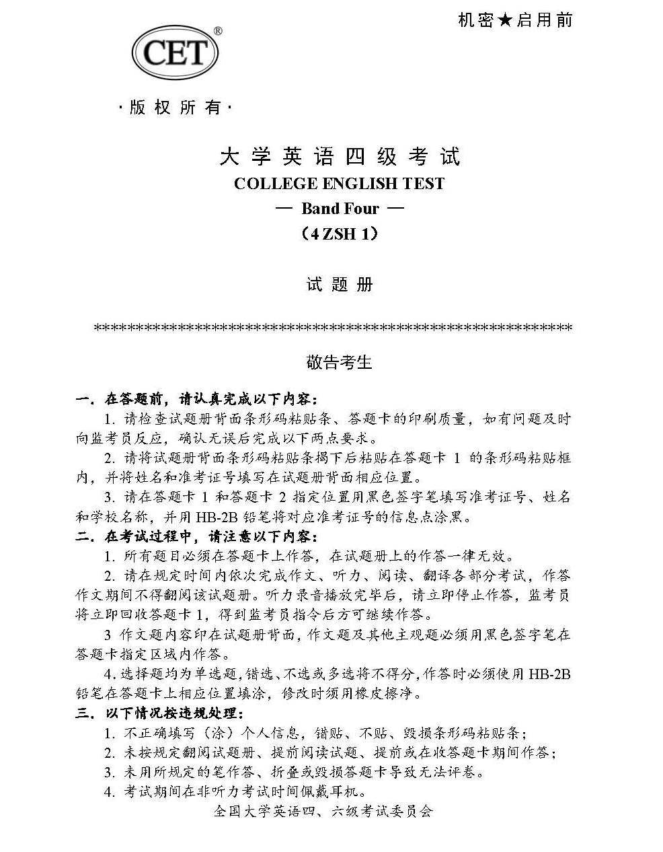
三、考试材料说明（以CET4为例）
试题册
!
所有题目均在试题册上，不准在试题册上作答。
正 面
提醒考生在填写（涂）个人信息并粘贴条形码前须仔细阅读《敬告考生》,并按要求完成相关内容。

Slide 14
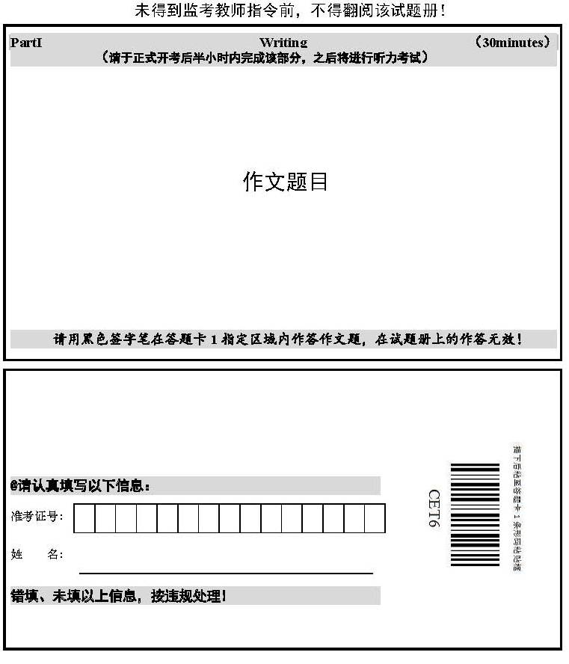
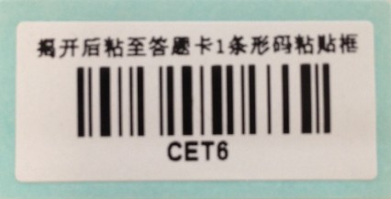
试题册
提示考生作文作答时间为半小时，之后将立即进行听力考试
作文题目区域
背 面
条形码粘贴条样式
涂个人信息填区
条形码粘贴条

Slide 15
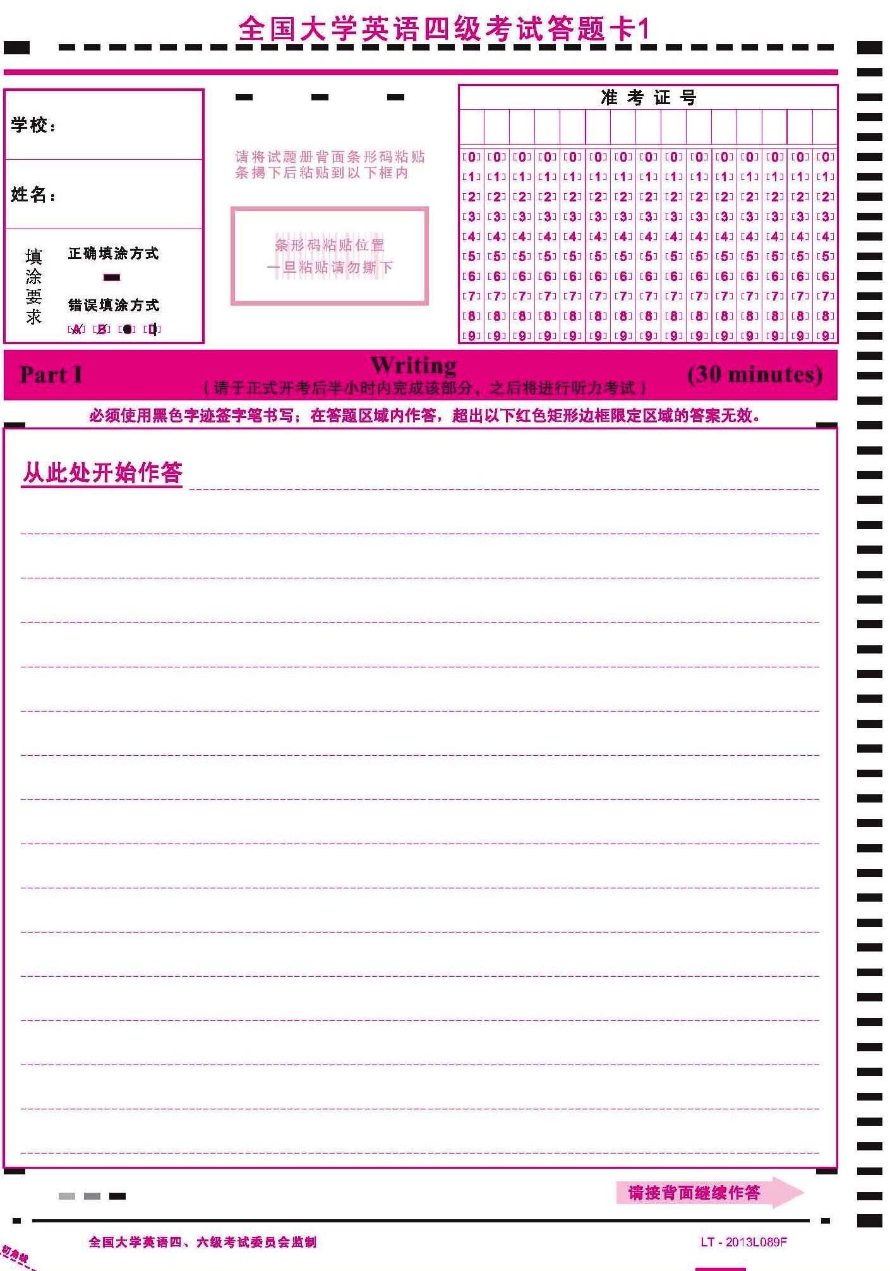
答题卡1
!
作文题与听力题在答题卡1上作答。
条形码粘贴区
Writing
正 面
再次提示考生作文作答时间为半小时，之后立即进行听力考试。
作文作答区域
新增“Writing”的底纹，以防考生将作文题和翻译题答反。

Slide 16
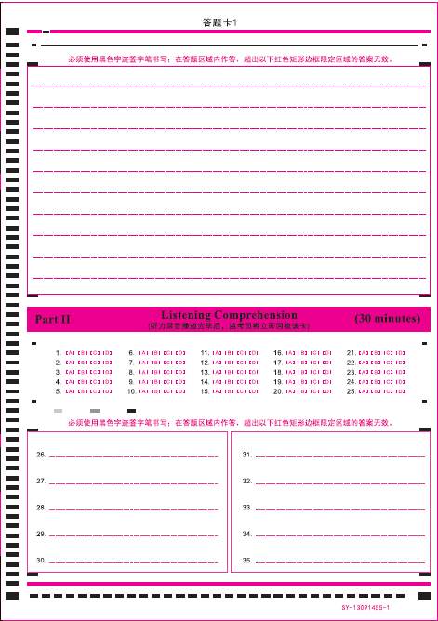
答题卡1
提示考生听力录音播放完毕后，监考教师将立即回收答题卡1。
背面
作文作答区域
听力作答区域

Slide 17
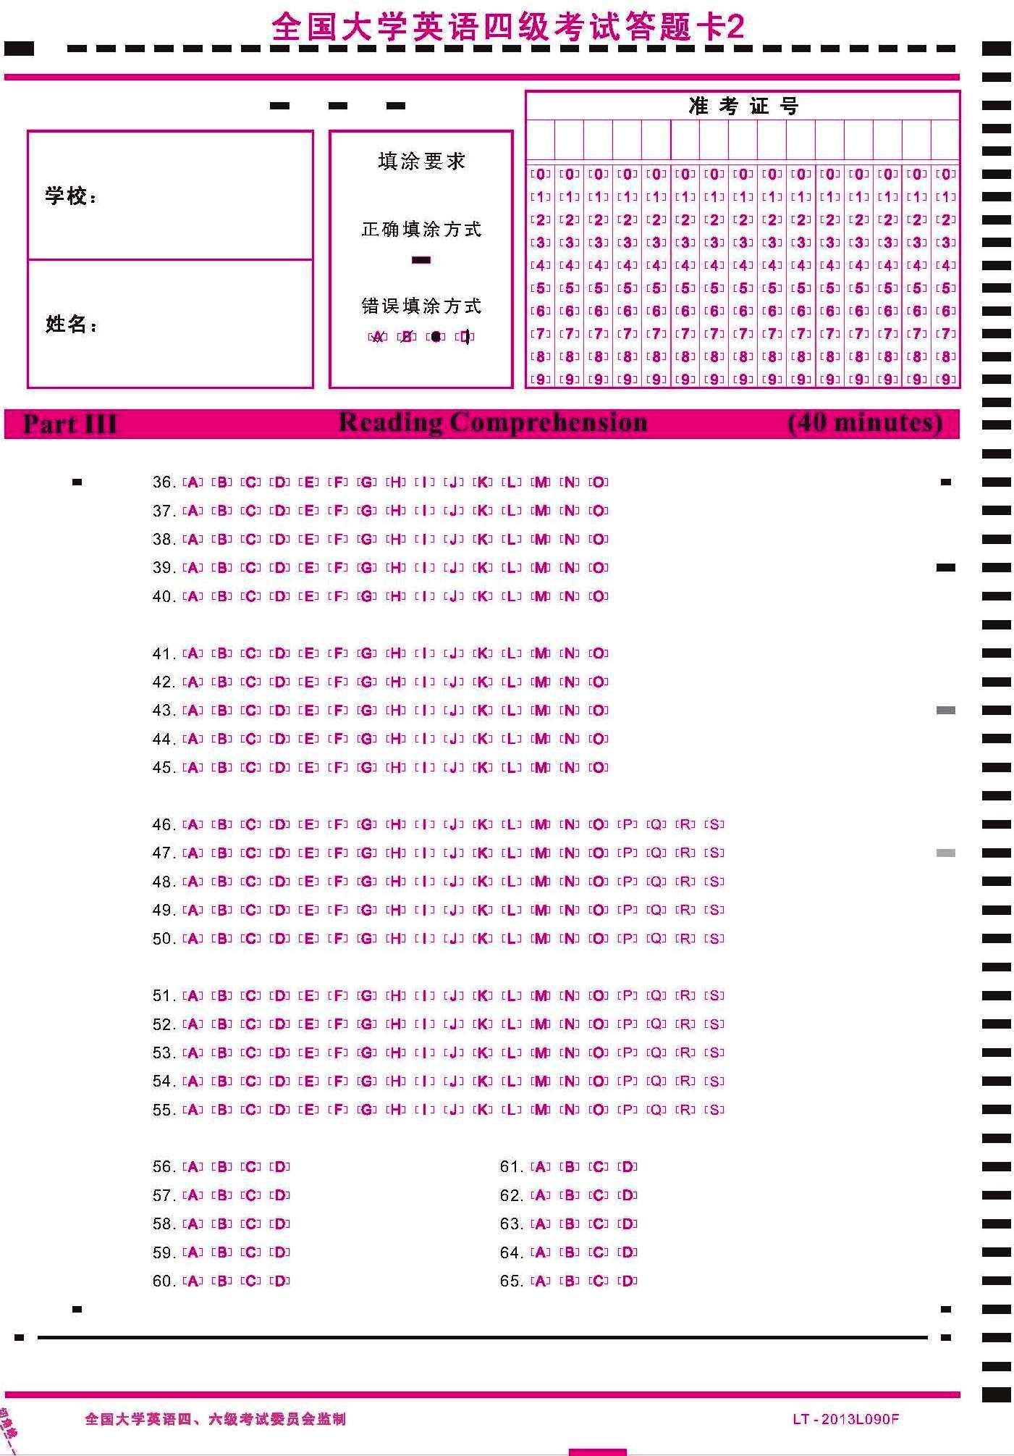
答题卡2
!
阅读和翻译题目在答题卡2上作答。
考生在得到监考员指令后，方可在答题卡2上进行作答。
正 面
阅读作答区

Slide 18
答题卡2
背面
Translation
翻译作答区
新增“Translation”的底纹，以防考生将作文题和翻译题答反。

Slide 19
四、考场操作要点
8:30/14:30（CET4/CET6）
工作概述 考生入场
监考教师 核对考生证件
使用金属探测仪对考生进行全身检查、禁止考
生携带违规物品进考场

Slide 20
9:00/15:00（CET4/CET6）
工作概述 下发考试材料
监考教师 监考老师当众展示试卷袋密封完好
发试题册、答题卡1、答题卡2
要求考生阅读试题册正面“敬告考生”内容
要求考生检查试题册、答题卡的印刷质量
指导考生粘贴条形码及填写个人信息情况
提 示 语（监考教师） 不得提前翻试题册，非听力考试期间考生不得佩戴耳机，否则按违规处理。
!
禁止迟到考生入场

Slide 21
试题册
1.阅读试题册正面的敬告考生。
2.按要求填写（涂）试题册背面、答题卡1和2上的个人信息，并粘贴条形码。
答题卡1
监考员
考生
答题卡2

Slide 22
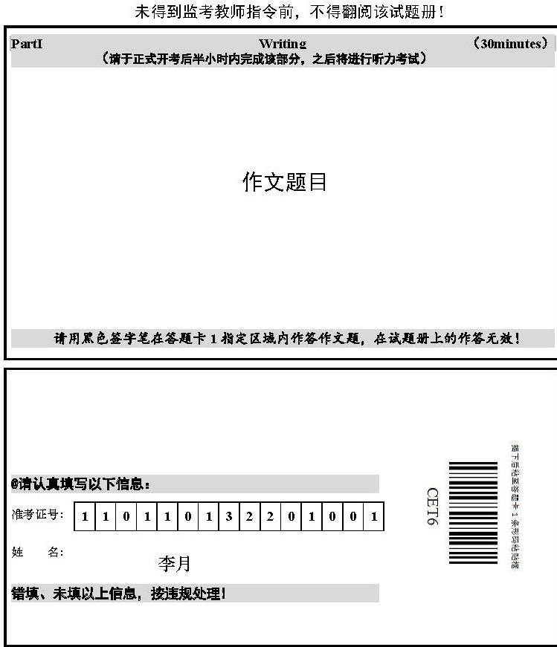
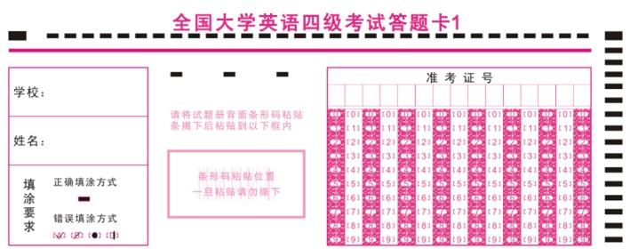
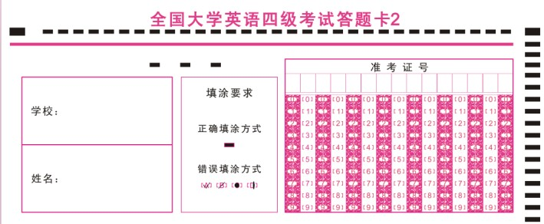
考生
填写（涂）答题1、2及试题册背面的准考证号和姓名栏
XX大学
1
1
0
1
1
0
1
3
2
2
0
1
0
0
1
李月
1
1
0
1
1
0
1
3
2
2
0
1
0
0
1
XX大学
李月

Slide 23
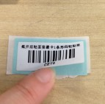
考生
将试题册背面条形码粘贴条粘贴至答题卡1条形码粘贴框内
XX大学
1
1
0
1
1
0
1
3
2
2
0
1
0
0
1
李月
完成后将试题册背面向上放回桌子左上角，不得提前翻阅!

Slide 24
第一次检查条形码粘贴情况
9:10/15:10（CET4/CET6））
工作概述 正式开始考试
监考教师 再次核验考生证件
检查考生粘贴条形码及填写个人信息情况
提 示 语 作文题目在试题册背面，使用黑色签字笔在 答题卡1上作答，期间不得打开试题册。作文题考试时间为30分钟，之后将立即进行听力考试。
9:35/15:35（CET4/CET6）
9:35/15:35（CET4/CET6）
工作概述 提示考生5分钟后结束写作考试，并开始进行听力考试

Slide 25
9:40/15:40（CET4/CET6）
工作概述 听力考试开始
监考教师 命令考生打开试题册，带上耳机，播放听力
提 示 语 听力考试正式开始，请考生打开试题册并带 上耳机，听力录音播放完毕后，考生停止作答，开始收答题卡1.卡、
。

Slide 26
听力考试注意事项：
1.听力考试时间为：四级大约25分钟、六级大约30分钟。
2.听力录音播放时间中已包含考生作答时间，听力播放完毕后，监考教师收答题卡1，考生须暂停作答，等待指令后方可作答下一部分。
3.听力正式内容开始前提示语为“听力考试现在开始”，正式内容结束的提示语为“听力考试结束，现在由监考员收答题卡1，请考生等待开始作答下一部分试题的指令”。监考老师收卷前确定学生听到相关结束指令。
4.考试期间，考生原则上不得去洗手间，如有需要，须监考老师陪同，由流动监考临时顶上监考位置。考生返回考场需要重新使用金属探测仪对其进行全身检查后再返回座位。
5.考试期间，监考员一前一后认真监考，不得做与监考无关的事情（如吸烟、阅读书报、谈笑、睡觉、抄做试题等），不得以任何形式向外发布考场内信息

Slide 27
时间 10:05/16:10（CET4/CET6）
工作概述 听力考试结束
监考教师 确认听力播放完成，要求考生停止作答，
收答题卡1
考 生 停止作答
时间 10:10/16:15（CET4/CET6）
工作概述 命令考生继续作答
考 生 考生继续作答阅读理解和翻译部分
监考教师 检查考生答题卡1个人信息填写和条形码粘贴
情况，记录缺考情况
（等待流动监考员来清点、复核密封答题卡1。）
第二次检查条形码粘贴情况

Slide 28
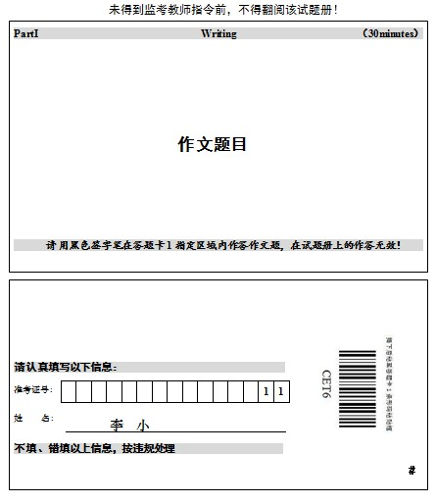
缺考考生处理
填写（涂）卡1、卡2以及试题册背面姓名和准考证号后两位，条形码无需揭下！
XX大学
1
1
监考教师
张小
！！条形码无需揭下
1
1
XX大学
张小
Notes:
与原来比较，就是多了一个试题册背面的信息填好

Slide 29
时间 11:10/17:15（CET4/CET6））
工作概述 离考试结束还有10分钟（考生不得提前交卷）
监考教师 提示考生离考试结束还有10分钟
时间 11:20/17:25（CET4/CET6）））
工作概述 考试结束
监考教师 收试题册、答题卡2，清点答题卡及试题册数量以及个人信息填写，条形码粘贴无误，方可让考生离场。(监考人员在考场内清点，流动监考员在考场内复核后，再密封，共同在密封条骑缝处签名，并统一交考务办验收)
第三次检查条形码粘贴情况

Slide 30
流动监考员职责
）
一、领取身份证识别仪，做好负责考场的考生身份证识别工作。
二、督查考场监考员开考前的安全检查是否到位，如存在问题需当场指正。收取监考员的责任状以及监考培训测试题，交给考务组人员。
三、督查考场监考员考试期间履职情况，如存在问题需当场指正。如负责考场有突发情况，须做好与考务办之间的沟通工作。
四、考试结束，对负责考场的试卷、答题卡回收数量进行复核，并与监考员共同骑缝签字。

Slide 31
五、异常情况处理
易发生异常情况时间A：答题卡、试题册下发，可以作答前，考生填写（涂）个人信息，粘贴条形码时。

Slide 32
异常A01：
没有条形码
或条形码损坏
省级承办机构汇总各考点该种情况，
填写条形码异常情况汇总表，并提交给扫描点。
考生
启用备用卷
答卷回收
考试延时
继续作答
不启用
试题册
答题卡1
答题卡2
不延时
!
试题册装入答题卡1袋内

Slide 33
异常A02：
考生误贴条码，但不影响
答题及填写个人信息。
无须特殊处理
考生
启用备用卷
答卷回收
考试延时
继续作答
不启用
答题卡1
答题卡2
不延时

Slide 34
异常A03：
考生误贴条码，已影响
答题及填写个人信息。

Slide 35
考生
启用备用卷
答卷回收
考试延时
停止作答
备用试题册
备用答题卡1
备用答题卡2
备用答题卡1
备用答题卡2
不延时
!
原试题册、答题卡1、答题卡2交考务办回收。

Slide 36
异常A04：
未贴条码前，发现答题卡1
有印刷错误。
考生
启用备用卷
答卷回收
考试延时
填写答题卡2
及试题册上
信息
备用答题卡1
备用答题卡1
答题卡2
可延时
!
原答题卡1交考务办回收。

Slide 37
异常A05：
粘贴条码后，发现答题卡1
有印刷错误。
考生
启用备用卷
答卷回收
考试延时
继续作答
备用答题卡1
答题卡1
备用答题卡1
答题卡2
可延时
!
（1）条形码在原有答题卡1上
（2）考生在备用答题卡1上作答

Slide 38
易发生异常情况时间B：考生打开试题册，开始作答试题册上题目。
异常B01：
考生打开打开试题册，
且开始作答，试题册有印刷错误。
考生
启用备用卷
答卷回收
考试延时
继续作答
备用试题册
备用答题卡1
备用答题卡2
答题卡1
备用答题卡1
答题卡2
备用答题卡2
可延时
!
监考教师须在答题卡袋面上说明两套题目的有效作答范围。

Slide 39
条形码粘贴异常情况处理办法简表

